Slide 1
Aspectos para el diseño, operación y optimización de sistemas de protección catódica de casings
Ing. Marcos Jouli: Pluspetrol S.A.
Ing. Jorge Luna: Petromark
Ing. José Brion: Petromark

Slide 2
RESUMEN
Aspectos para el diseño, operación y optimización de sistemas de protección catódica de casings
El Corcobo Norte y Jagüel Casa de Piedra
Altísima velocidad de corrosión
4 años de experiencia en PC casings
+260 casings protegidos
Diseño inicial
Estudios
Rediseño

Slide 3
Marco Legal
Aspectos para el diseño, operación y optimización de sistemas de protección catódica de casings
Resolución 105/92 de la SE de la Nación.
Ley Nº 5.961/92 “Preservación, Conservación, Defensa y Mejoramiento del Ambiente” (MZA)
Decreto Nº 170/08 (Impacto Ambiental)

Slide 4
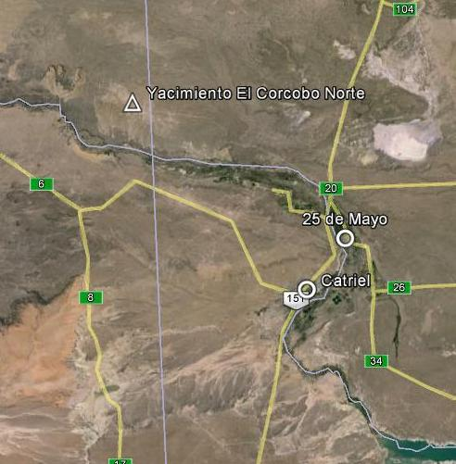
Ubicación
Aspectos para el diseño, operación y optimización de sistemas de protección catódica de casings
Pozos productores e inyectores Nuevos y existentes
Formación Centenario de la Cuenca Neuquina
Mza
LP
NQN
RN

Slide 5
Velocidad de corrosión
Aspectos para el diseño, operación y optimización de sistemas de protección catódica de casings
Espacio anular casing/guía-Terreno cementado

Slide 6
Velocidad de corrosión
Aspectos para el diseño, operación y optimización de sistemas de protección catódica de casings
2010-2013 Estudios Vertilog
Varios pozos de distintas antigüedades y zonas
Se encontraron pérdidas de espesor puntual del 70%
Zona crítica unión Cañería Guía-Casing (200m)

Slide 7
Velocidad de corrosión
Aspectos para el diseño, operación y optimización de sistemas de protección catódica de casings
Vertilog
POZO | ECN-039
Fecha de terminación | 16/04/2007
Fecha de Vertilog | 05/09/2010
Diámetro de tubería guía | 9 5/8”
Longitud de tubería guía | 206m
Diámetro de casing | 7”
Longitud de casing | 475m
Área total (guía + casing) | 423m2

Slide 8
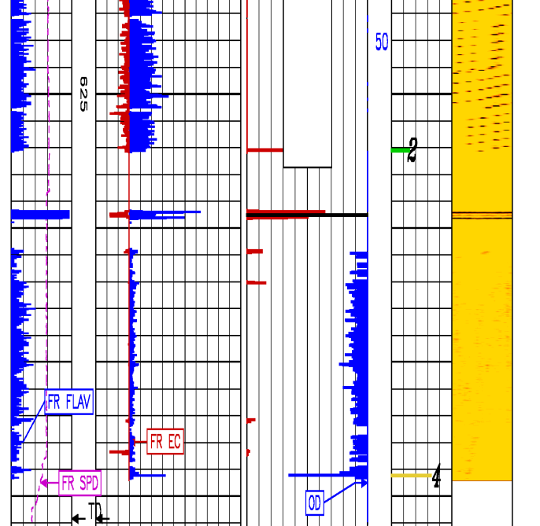
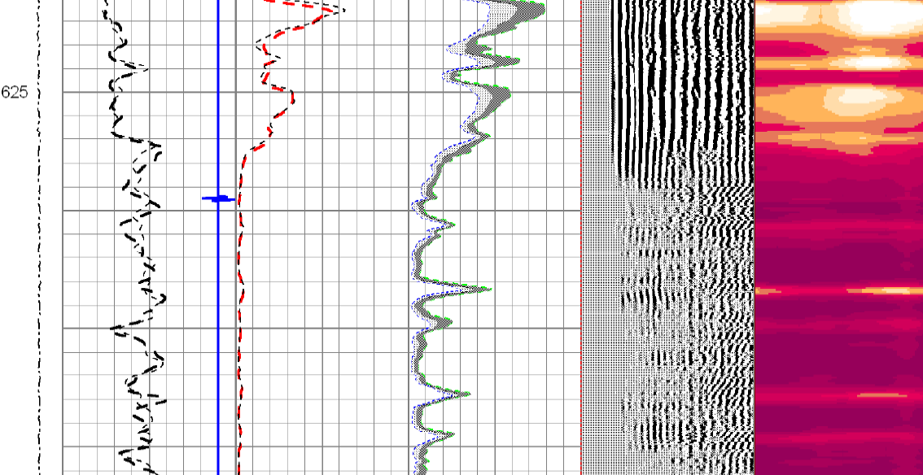
Velocidad de corrosión
Aspectos para el diseño, operación y optimización de sistemas de protección catódica de casings
Vertilog ECN-039. Porción a la par de perfil cemento.

Slide 9
Velocidad de corrosión
Aspectos para el diseño, operación y optimización de sistemas de protección catódica de casings
Aproximadamente 1mm/Año

Slide 10
Velocidad de corrosión
Aspectos para el diseño, operación y optimización de sistemas de protección catódica de casings
Aproximadamente 1mm/Año

Slide 11
Sistema de Protección catódica
Aspectos para el diseño, operación y optimización de sistemas de protección catódica de casings
Como complemento al revestimiento cemento

Slide 12
Sistema de Protección catódica
Aspectos para el diseño, operación y optimización de sistemas de protección catódica de casings
Como complemento al revestimiento cemento

Slide 13
Sistema de Protección catódica
Aspectos para el diseño, operación y optimización de sistemas de protección catódica de casings
20 años de vida útil
Dispersor profundo
10 amperes por cada pozo
Agrupamiento de pozos productores e inyectores
Minimizar apantallamientos e interferencias
Respetar Grilla seven spots
Minimizar caída ómica en conductores
Minimizar cantidad de equipos rectificadores

Slide 14
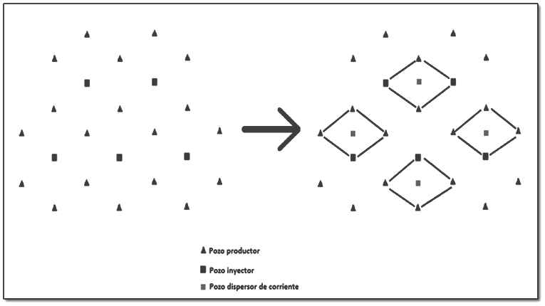
Sistema de Protección catódica
Aspectos para el diseño, operación y optimización de sistemas de protección catódica de casings
Grilla seven spots

Slide 15
Sistema de Protección catódica
Tabla 2
Tabla 3
Aspectos para el diseño, operación y optimización de sistemas de protección catódica de casings
CPP (Perfil de Potencial de Casing)
Cálculo de corriente (NACE SP 0186)
 | Nombre Legal | Diámetro Aislación | Profundidad Aislación | Diámetro Guía | Profundidad Guía
1 | ECN-171 | 5 ½” | 700m | 9 5/8” | 321m
 | Nombre Legal | Área expuesta | Densidad de corriente | Corriente
1 | ECN-171 | 413 m2 | 20.00 mA/m2 | 8.26 A

Slide 16
Características del dispersor
Tabla 2
Tabla 3
Aspectos para el diseño, operación y optimización de sistemas de protección catódica de casings
40 Amperes total
85m profundidad
35m columna activa
Diámetro 8 ¾”
Encamisado 10” PVC 50m
Electrodos MMO 1”x60” (garantía 7 años, 20 v.u.)
8 amperes por electrodo
Conductor Kynar AWG #8 (8.36 diámetro)
Doble venteo
Notes:
American Wire Gauge

Slide 17
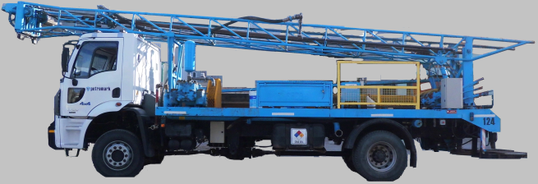
Desarrollo: perforación
Tabla 2
Tabla 3
Aspectos para el diseño, operación y optimización de sistemas de protección catódica de casings
Formaciones areno-arcillosas. No se observó la presencia de aportes de agua significativos.
Notes:
American Wire Gauge

Slide 18
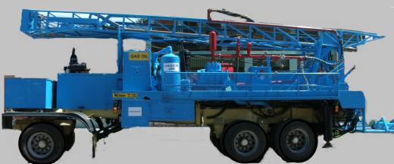
Desarrollo: perforación
Tabla 2
Tabla 3
Aspectos para el diseño, operación y optimización de sistemas de protección catódica de casings
Arenas no consolidadas.
Capas de basalto (5 a 24m).
Notes:
American Wire Gauge

Slide 19
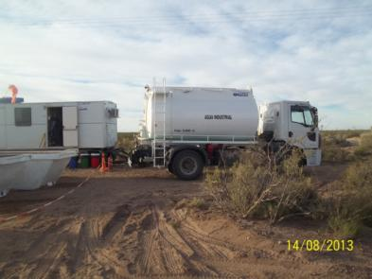
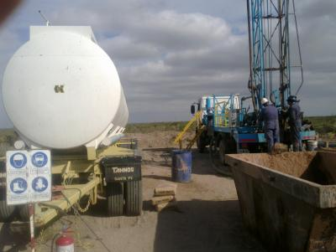
Desarrollo: perforación
Tabla 2
Tabla 3
Aspectos para el diseño, operación y optimización de sistemas de protección catódica de casings
Estructura de obra
Notes:
American Wire Gauge

Slide 20
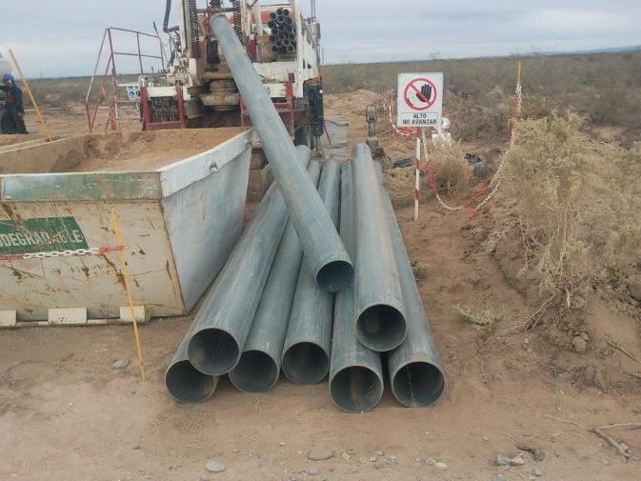
Desarrollo: Perforación
Tabla 2
Tabla 3
Aspectos para el diseño, operación y optimización de sistemas de protección catódica de casings
50m Encamisado PVC 10”
Notes:
American Wire Gauge

Slide 21
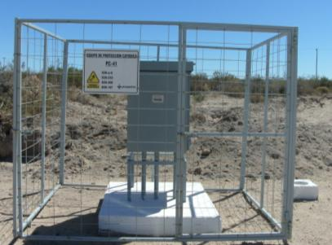
Desarrollo: superficie
Tabla 2
Tabla 3
Aspectos para el diseño, operación y optimización de sistemas de protección catódica de casings
Rectificador en locación con energía
Cerco olímpico con candado y platea HºAº
Cableados soterrados (catódicos 10, anódicos 25)
Vinculación a casing
PaT
Notes:
American Wire Gauge

Slide 22
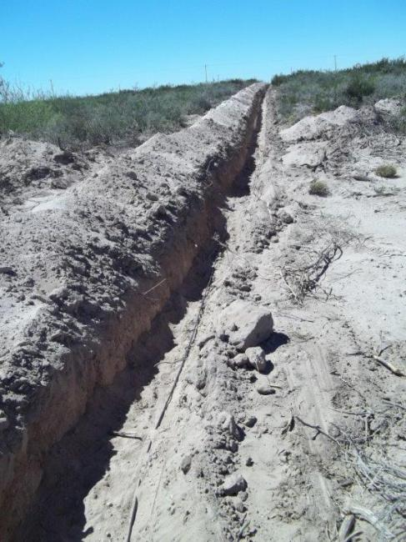
Desarrollo: superficie
Tabla 2
Tabla 3
Aspectos para el diseño, operación y optimización de sistemas de protección catódica de casings
Cableados soterrados (catódicos 10, anódicos 25)
Notes:
American Wire Gauge

Slide 23
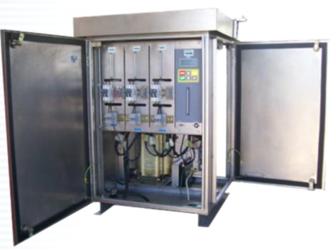
Desarrollo: Equipos rectificadores
Aspectos para el diseño, operación y optimización de sistemas de protección catódica de casings
Bajo ripple, 5% del voltaje de salida switching digital.
Satélite/GPRS/radio MODEM/SNMP/Ethernet/RS485
ON, OFF, Voltaje o corriente constante.
ON-OFF GPS/ Potencial Natural / Despolarización.
Auto parametrización de Sets Point (criterios NACE SP0169-2007).
Modo prueba: protección blackout detecta errores en la polaridad de conexiones.
Medición de energía de entrada (V/I/P/KWh).
Notes:
American Wire Gauge

Slide 24
Desarrollo: Equipos rectificadores
Tabla 2
Tabla 3
Aspectos para el diseño, operación y optimización de sistemas de protección catódica de casings
Protección contra descargas atmosféricas.
Medicion de potenciales remotos a través de periféricos MSR.
Almacenamiento de eventos históricos.
Avanzado de sistema antivandalismo.
Envíos automáticos de email y SMS.
Avanzado sistema autodiagnóstico.
Múltiples alarmas (fuera set point, falla alimentación, corriente anódica alta/baja, temperatura, corriente/tensión alta/baja de salida, puerta abierta, batería baja).
Notes:
American Wire Gauge

Slide 25
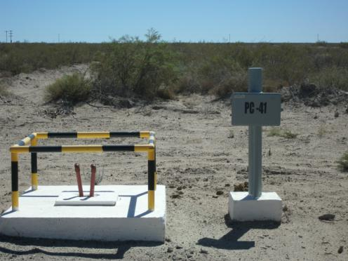
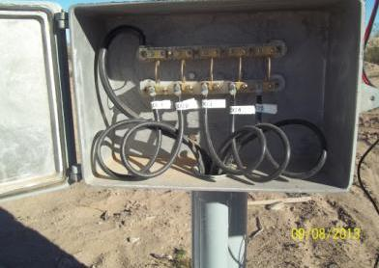
Desarrollo: superficie
Tabla 2
Tabla 3
Aspectos para el diseño, operación y optimización de sistemas de protección catódica de casings
Shunt para medición de corriente
Boca de pozo
Notes:
American Wire Gauge

Slide 26
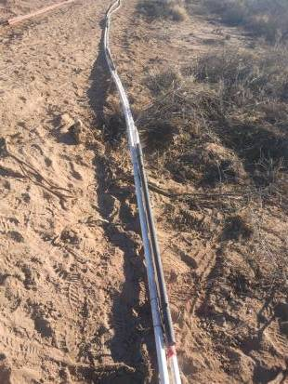
Desarrollo: armado dispersor
Tabla 2
Tabla 3
Aspectos para el diseño, operación y optimización de sistemas de protección catódica de casings
Perfil geo-eléctrico
Electrodos livianos sujetos a cañería de venteo
Uso de centralizadores
Notes:
American Wire Gauge

Slide 27
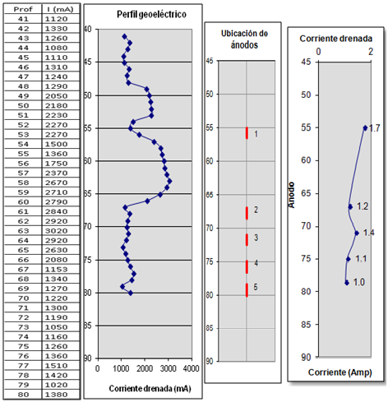
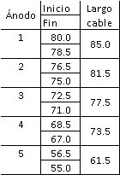
Desarrollo: armado dispersor
Tabla 2
Tabla 3
Aspectos para el diseño, operación y optimización de sistemas de protección catódica de casings
Perfil geo-eléctrico PC-06
Notes:
American Wire Gauge

Slide 28
Desarrollo
Tabla 2
Tabla 3
Aspectos para el diseño, operación y optimización de sistemas de protección catódica de casings
Puesta en servicio
Resistencia de lecho | 0.39 | Ω
V rectificador | 7.94 | V
V backvoltage | 2.00 | V
Resistencia Total | 0.62 | Ω
Resistencia Cátodo | 0.22 | Ω
Mediciones sobre lecho
V ON | 4.66 | V
V OFF | 0.89 | V
DV | 3.77 | V
Corriente | 9.65 | A
Notes:
American Wire Gauge

Slide 29
Desarrollo
Tabla 2
Tabla 3
Aspectos para el diseño, operación y optimización de sistemas de protección catódica de casings
Puesta en servicio. Densidad de corriente
Profundidad zona inactiva: |  | 50 | m
Largo zona activa: |  | 37 | m
Profundidad total: |  | 87 | m
Diámetro: | 10” | 0.25 | m
Diámetro: | 8 ¾” | 0.22 | m
Área zona activa: |  | 25.83 | m2
Densidad de corriente sobre lecho |  | 1.55 | A/m2
Notes:
American Wire Gauge

Slide 30
Desarrollo
Tabla 2
Tabla 3
Aspectos para el diseño, operación y optimización de sistemas de protección catódica de casings
Puesta en servicio. Densidad de corriente
NACE 1.6A/m2
Profundidad zona inactiva: |  | 50 | m
Largo zona activa: |  | 37 | m
Profundidad total: |  | 87 | m
Diámetro: | 10” | 0.25 | m
Diámetro: | 8 ¾” | 0.22 | m
Área zona activa: |  | 25.83 | m2
Densidad de corriente sobre lecho |  | 1.55 | A/m2
Notes:
American Wire Gauge

Slide 31
Rediseño
Tabla 2
Tabla 3
Aspectos para el diseño, operación y optimización de sistemas de protección catódica de casings
Aumento en la R dispersores
Humectación cuatrimestral
Costo humectación vs rediseño
E Log i NACE SP 0186 Application of Cathodic Protection for External Surfaces of Steel Well Casing
Task Group T-10A-10 de NACE elaboró un reporte denominado “Impressed Current Anodes for Underground Cathodic Protection Systems”
Notes:
American Wire Gauge

Slide 32
Rediseño
Tabla 2
Tabla 3
Aspectos para el diseño, operación y optimización de sistemas de protección catódica de casings
Aumento en la R dispersores
 | Unidad | Diseño inicial | Nuevo diseño
Corriente a drenar por el lecho | A | 40 | 40
Profundidad zona inactiva | m | 50 | 50
Largo zona activa | m | 37 | 55
Profundidad total | m | 87 | 105
Largo cañería de venteo | m | 37 | 55
Diámetro cañería de venteo | " | 1 | 1
Tramos de venteo |  | 2 | 2
Diámetro zona activa | " | 8 3/4 | 8 3/4
Diámetro zona activa | m | 0.22 | 0.22
Area zona activa | m2 | 25.83 | 38.40
Notes:
American Wire Gauge

Slide 33
Rediseño
Tabla 2
Tabla 3
Aspectos para el diseño, operación y optimización de sistemas de protección catódica de casings
Aumento en la R dispersores
Parámetro | Unidad | Diseño inicial | Nuevo diseño | Diferencia
Densidad de corriente | A/m2 | 1.60 | 1.08
Densidad máxima (norma) | A/m2 | 1.44 | 2.13 | 0.70
Volumen zona activa | m3 | 1 608 | 2 390 | 782
Masa coke | kg | 1 768 | 2 629 | 860
Bolsas coke (25kg c/u) | u | 71 | 105 | 34
Cañería venteo ranurada | u | 14,00 | 20,00 | 6,00
Días de equipo | días | 4,07 | 4,30 | 0,23
Costo del dispersor | Valor
Diferencia por re-diseño | 2,70%
Notes:
American Wire Gauge

Slide 34
Rediseño
Tabla 2
Tabla 3
Aspectos para el diseño, operación y optimización de sistemas de protección catódica de casings
Costo humectación
Ítem | Actual | Rediseño
Precio jornada | $ X | $ X
Cantidad dispersores humectados/jornada | 3 | 3
Costo MO por dispersor | $ X/3 | $ X/3
Periodo humectación meses | 4 | 12
Humectaciones al año | 3 | 1
Costo humectación por dispersor anual | $ X | $ X/3
Notes:
American Wire Gauge

Slide 35
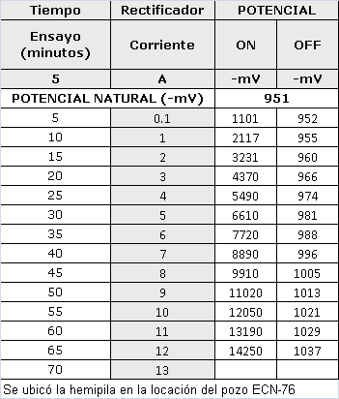
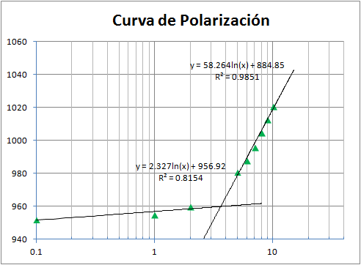
Rediseño
Tabla 2
Tabla 3
Aspectos para el diseño, operación y optimización de sistemas de protección catódica de casings
E Log i
Notes:
American Wire Gauge

Slide 36
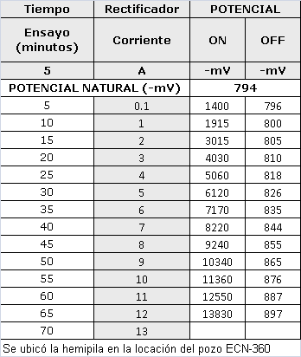
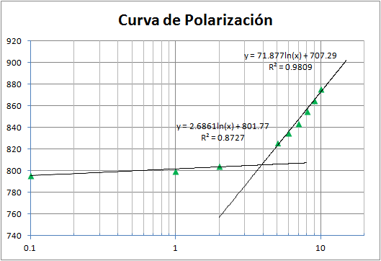
Rediseño
Tabla 2
Tabla 3
Aspectos para el diseño, operación y optimización de sistemas de protección catódica de casings
E Log i
Notes:
American Wire Gauge

Slide 37
Rediseño
Tabla 2
Tabla 3
Aspectos para el diseño, operación y optimización de sistemas de protección catódica de casings
E Log i
POZO | ECN-039
Fecha de terminación | 16/04/2007
Fecha de Vertilog | 05/09/2010
Diámetro de tubería guía | 9 5/8”
Longitud de tubería guía | 206m
Diámetro de casing expuesto | 7m
Longitud de casing expuesto | 475m
Área total expuesta | 423m2
I requerida (E log I) | 4A
Densidad de I requerida | 9.4 mA/m2
Notes:
American Wire Gauge

Slide 38
Rediseño
Tabla 2
Tabla 3
Aspectos para el diseño, operación y optimización de sistemas de protección catódica de casings
Nuevas corrientes de protección
POZO | Fecha de terminación | Fecha de Vertilog | Diámetro guía | Longitud guía | Diametro casing expuesto | Longitud casing expuesto | Área total expuesta | I requerida (E log I) | Densidad I requerida (mA/m2) | I inyectada (A)
ECN-0006 | 09/02/2006 | 05/08/2010 | 9 5/8 | 200 | 5 1/2 | 507 | 376.12 | 4.1 | 10.9 | 5.5
ECN-0015 | 03/07/2006 | 10/09/2010 | 9 5/8 | 200 | 5 1/2 | 483 | 365.59 | 4.4 | 12.0 | 5.5
ECN-0039 | 16/04/2007 | 05/09/2010 | 9 5/8 | 206 | 7 | 475 | 423.54 | 4 | 9.4 | 5.5
ECN-0096 | 20/08/2007 | 02/08/2010 | 9 5/8 | 198 | 7 | 500 | 431.36 | 4.3 | 10.0 | 5.5
ECN-0209 | 19/04/2008 | 09/09/2012 | 9 5/8 | 210 | 7 | 464 | 420.47 | 4.3 | 10.2 | 5.5
ECN-0214 | 24/05/2008 | 08/12/2012 | 9 5/8 | 213 | 7 | 475 | 428.92 | 4 | 9.3 | 5.5
ECN-0239 | 01/07/2008 | 08/12/2012 | 9 5/8 | 198 | 7 | 448 | 402.31 |  | 0.0 | 5.5
ECN-0284 | 03/10/2008 | 07/05/2013 | 9 5/8 | 208 | 5 1/2 | 465 | 363.83 |  | 0.0 | 5.5
ECN-0008 | 21/04/2006 | 06/09/2010 | 9 5/8 | 197 | 7 | 482 | 420.54 | 3.9 | 9.3 | 5.5
ECN-100 | 05/12/2007 | 28/08/2010 | 9 5/8 | 199 | 7 | 470 | 415.37 | 4.2 | 10.1 | 5.5
ECN-0217 | 17/04/2008 | -- | 9 5/8 | 212 | 7 | 487 | 434.85 | 4.6 | 10.6 | 5.5
ECN-0181 | 14/02/2008 | -- | 9 5/8 | 200 | 7 | 487 | 425.63 | 4.7 | 11.0 | 5.5
ECN-0022 | 12/10/2006 | -- | 9 5/8 | 202 | 5 1/2 | 482 | 366.68 | 4 | 10.9 | 5.5
ECN-0097 | 09/08/2007 | -- | 9 5/8 | 197 | 7 | 492 | 426.12 | 4.84 | 11.4 | 5.5
ECN-0365 | 03/07/2009 | -- | 9 5/8 | 213 | 5 1/2 | 459 | 365.04 | 4.3 | 11.8 | 5.5
ECN-0017 | 01/08/2006 | -- | 9 5/8 | 198 | 5 1/2 | 546 | 391.70 | 4.29 | 11.0 | 5.5
ECN-0161 | 15/01/2008 | -- | 9 5/8 | 185.95 | 7 | 513 | 429.37 | 4.62 | 10.8 | 5.5
Notes:
American Wire Gauge

Slide 39
Conclusiones
Tabla 2
Tabla 3
Aspectos para el diseño, operación y optimización de sistemas de protección catódica de casings
Se detuvo el avance de la corrosión externa en cañerías guía y casings.
Prolongando su vida útil.
Minimizando los costos de mantenimientos por reparaciones y cementaciones.
Tasa de falla de 0.08 equipos por mes.
A la fecha van 98 dispersores perforados para proteger +380 casings.
Notes:
American Wire Gauge

Slide 40
Preguntas
Tabla 2
Tabla 3
Aspectos para el diseño, operación y optimización de sistemas de protección catódica de casings
Comentarios?
Consultas?
Aclaraciones?
Notes:
American Wire Gauge

Slide 41
Les agradecen por su atención!
Tabla 2
Tabla 3
Aspectos para el diseño, operación y optimización de sistemas de protección catódica de casings
Ing. Marcos Jouli Pluspetrol S.A.
Ing. Jorge Luna Petromark
Ing. José Brion Petromark
Notes:
American Wire Gauge

